Slide 1
«Дошкольник в мире экономики»
Отчет по обучению ФИНАНСОВОЙ ГРАМОТНОСТИ
Воспитатель: Березина С.М.

Slide 2
«Если хочешь быть богатым, нужно быть финансово грамотным»
Роберт Кийосаки

Slide 3
Актуальность проблемы
Уже в дошкольном возрасте ребенок часто сталкивается с экономическими понятиями: «товар», «деньги», реклама», и у него неминуемо возникает множество вопросов: «Откуда берутся деньги?», «Можно ли верить рекламе?» и т.д. Актуальность программы обусловлена значимостью экономического воспитания, которое является одним из компонентов успешной социализации дошкольников в современном обществе. Введение элементов экономического воспитания в образовательную деятельность ДОУ - это не дань моде, а необходимость воспитать дошкольника социально адаптированной личностью, умеющей ценить результаты труда взрослых, особенно близких ему людей, непосредственно проявляющих заботу о нем, ценить блага детства и быть разумным потребителем этих благ.

Slide 4
Цель
Формирование основ экономической грамотности у детей старшего дошкольного возраста.
Задачи
Познакомить детей с простейшими экономическими понятиями, их значением, применением в жизни.
Развивать умение творчески подходить к решению игровых проблемных ситуаций, проявлять инициативу и самостоятельность.
Воспитывать бережливость, рациональность, трудолюбие, уважение к труду взрослых.
Повышать педагогическую компетентность родителей в вопросах экономического воспитания дошкольников.

Slide 5
Ожидаемый результат
​ Дети понимают и ценят окружающий предметный мир (материальный мир как результат труда людей);
​ Уважают людей, умеющих хорошо трудиться и честно зарабатывать деньги;
​ Осознают на доступном им уровне взаимосвязь понятий «труд – продукт – деньги» и то, что стоимость продукта зависит от его качества;
​ Дети приносят в игры свой жизненный опыт экономических отношений;
​Признают авторитетными качества человека – хозяина: бережливость, экономность, трудолюбие, благородство, честность, милосердие;
Ведут себя правильно в реальных жизненных ситуациях;
​ Контролируют свои потребности в соответствии с возрастом.

Slide 6
Практический выход
Информирование родителей о задачах и содержании экономического воспитания детей в детском саду и семье;
Участие родителей в работе по экономическому воспитанию детей;
Создание обогащённой развивающей среды в группе: создание картотек игр; создание сюжетно ролевой игры «Супермаркет».
Проведение бесед, рассказывание историй и сказок, сюжетно-ролевых игр, создание игровых ситуаций; проведение тематических занятий.

Slide 7
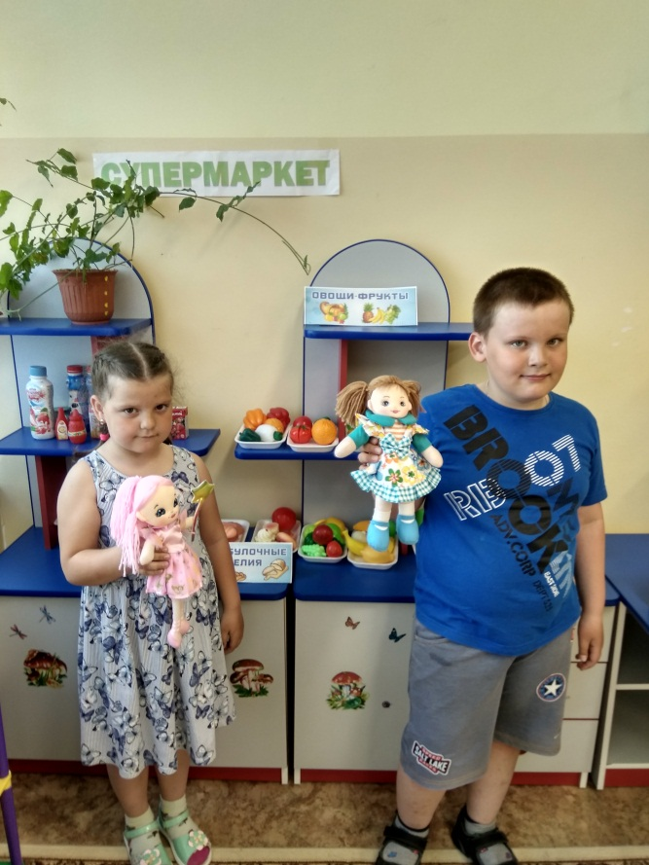
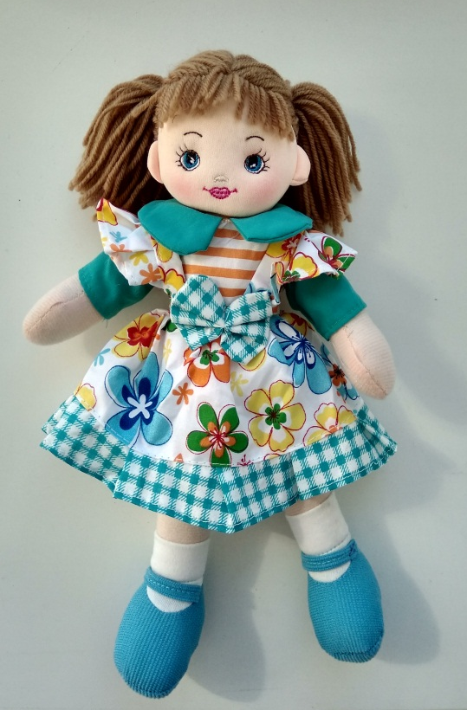
«Знакомство с помощниками»
Копеечка
Монетка
Монетка

Slide 8
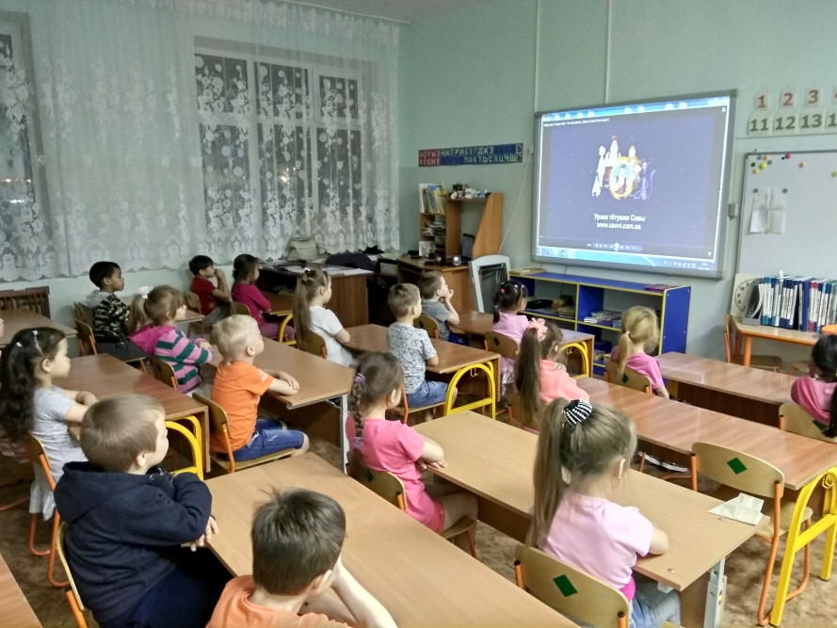
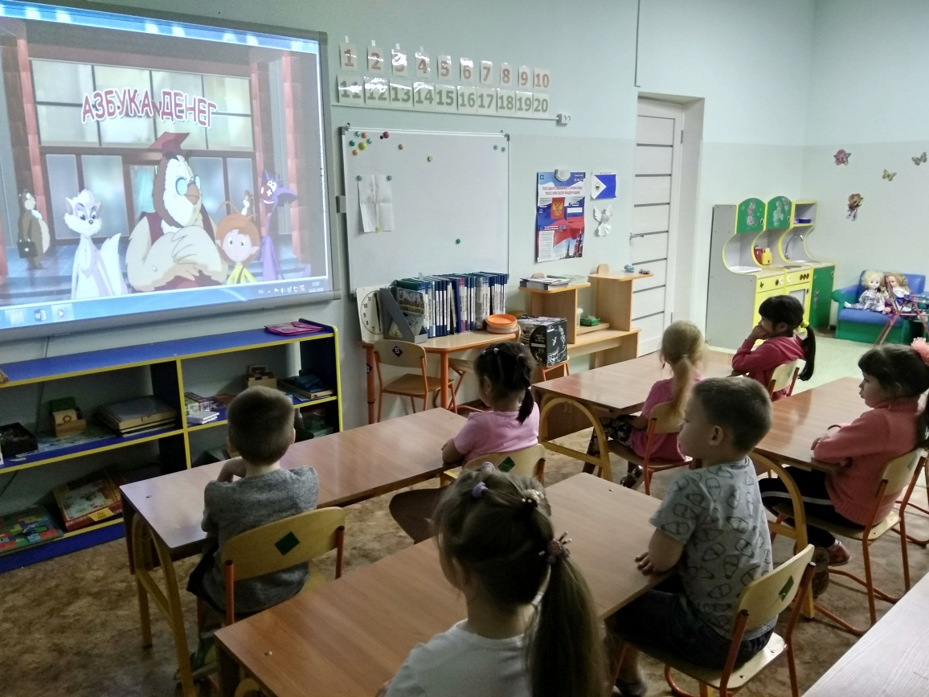
Просмотр презентации
«Азбука денег»

Slide 9
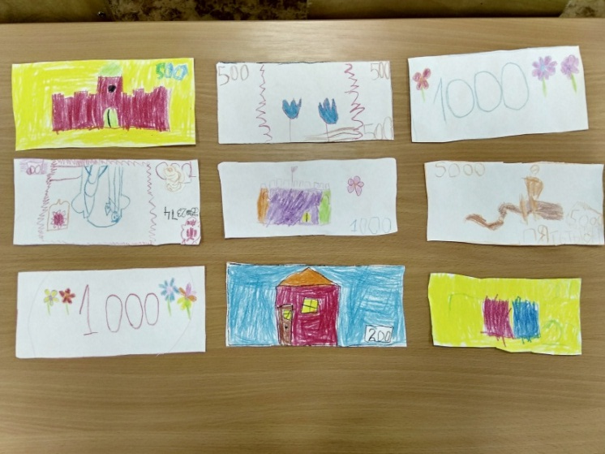
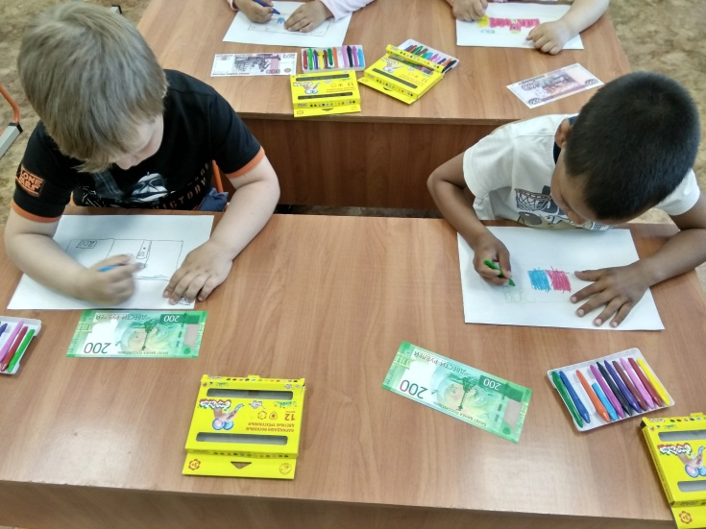
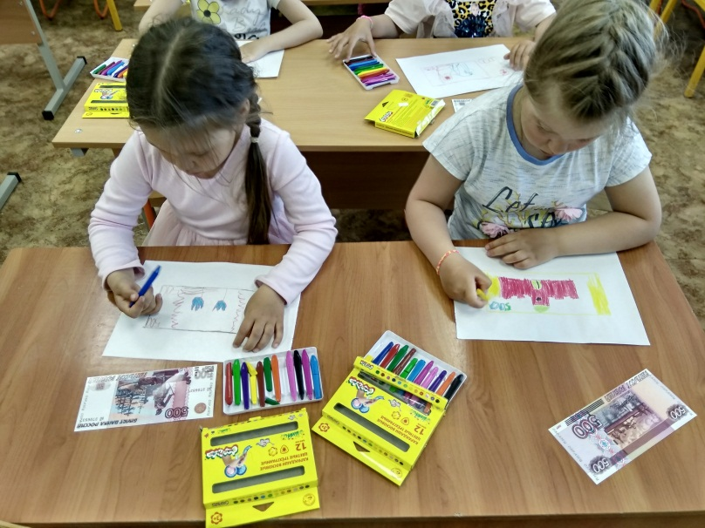
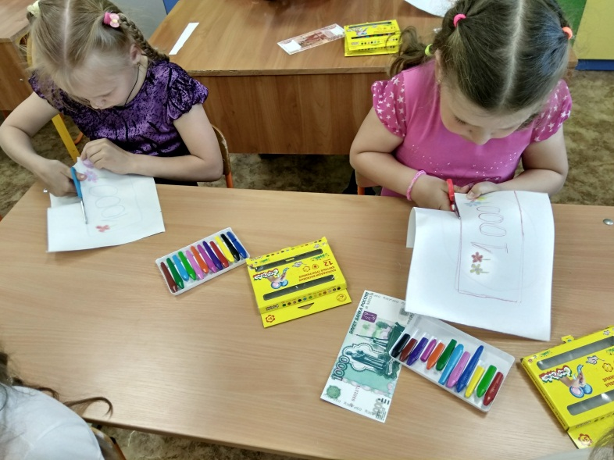
Деньги будущего глазами детей

Slide 10
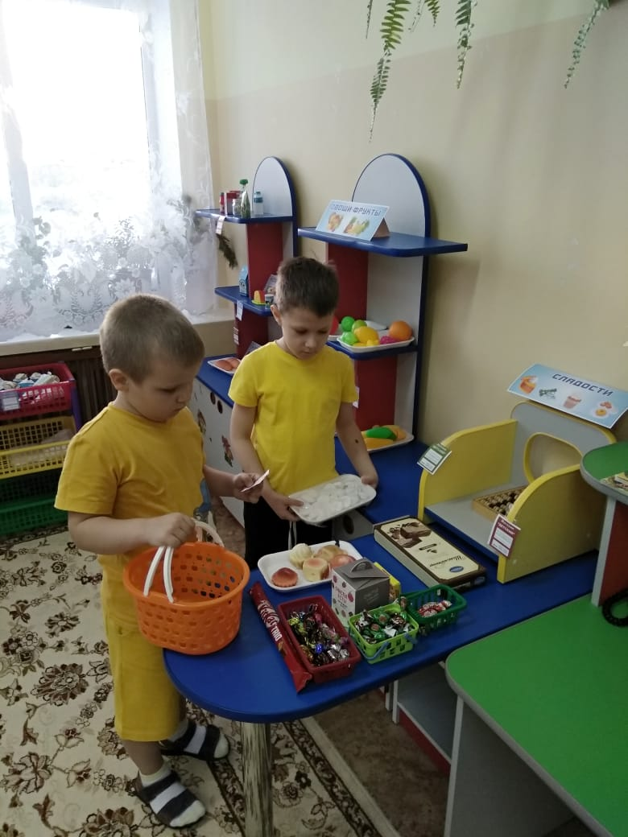
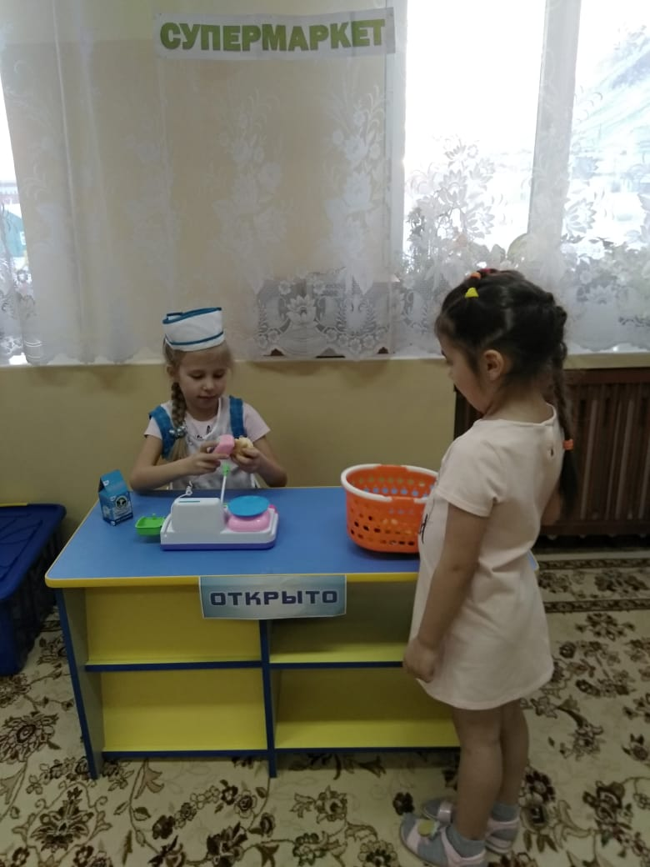
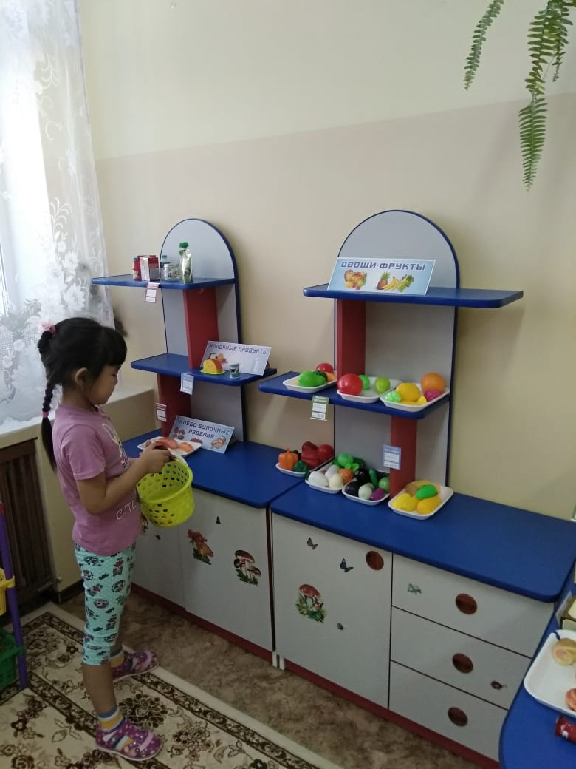
Сюжетно-ролевая игра «СУПЕРМАРКЕТ»

Slide 11
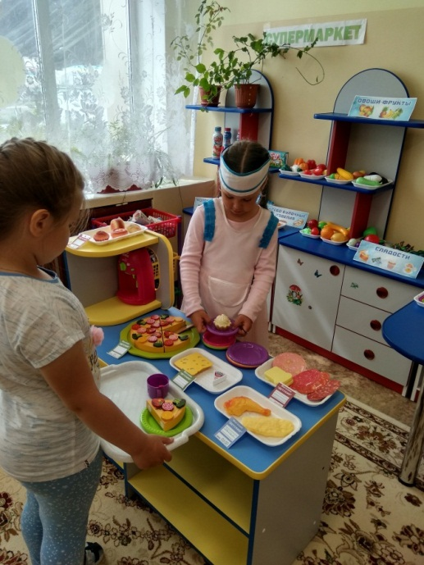
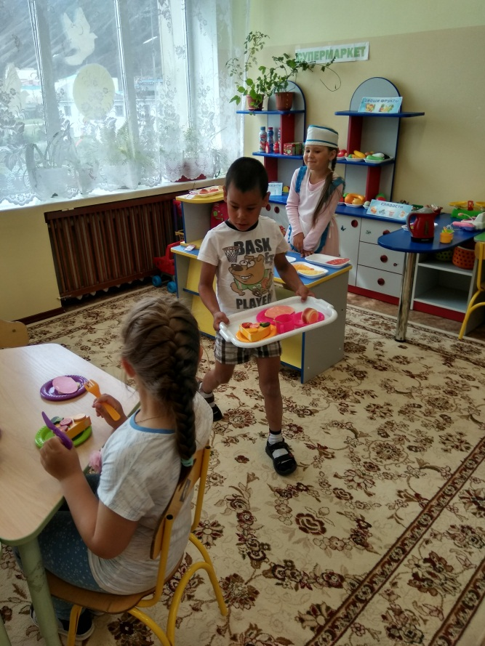
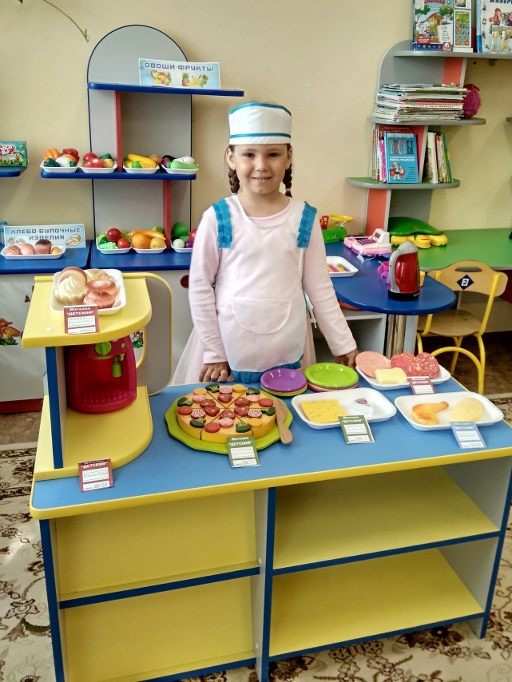
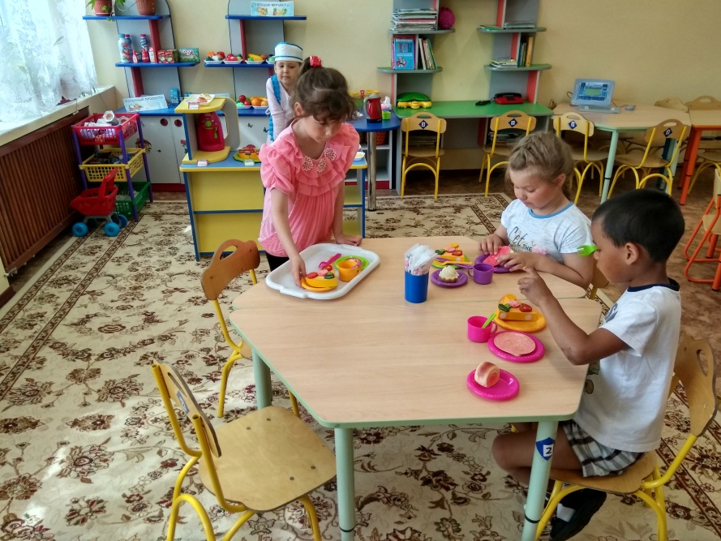
Сюжетно-ролевая игра «КАФЕ»

Slide 12
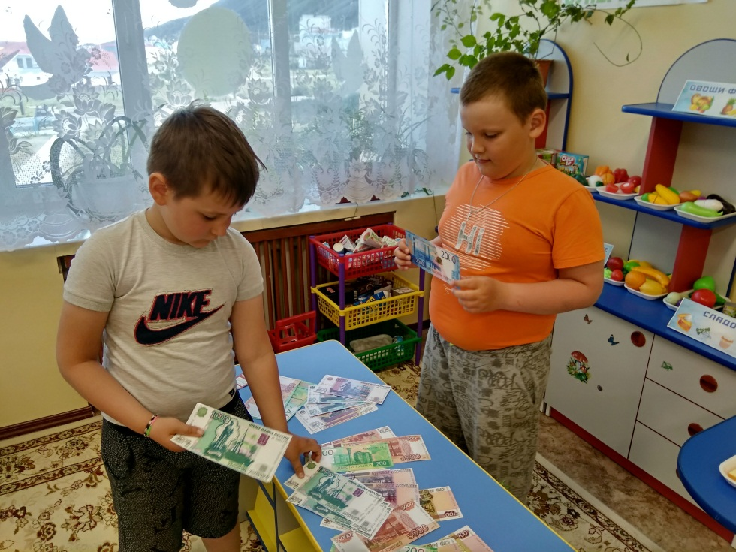
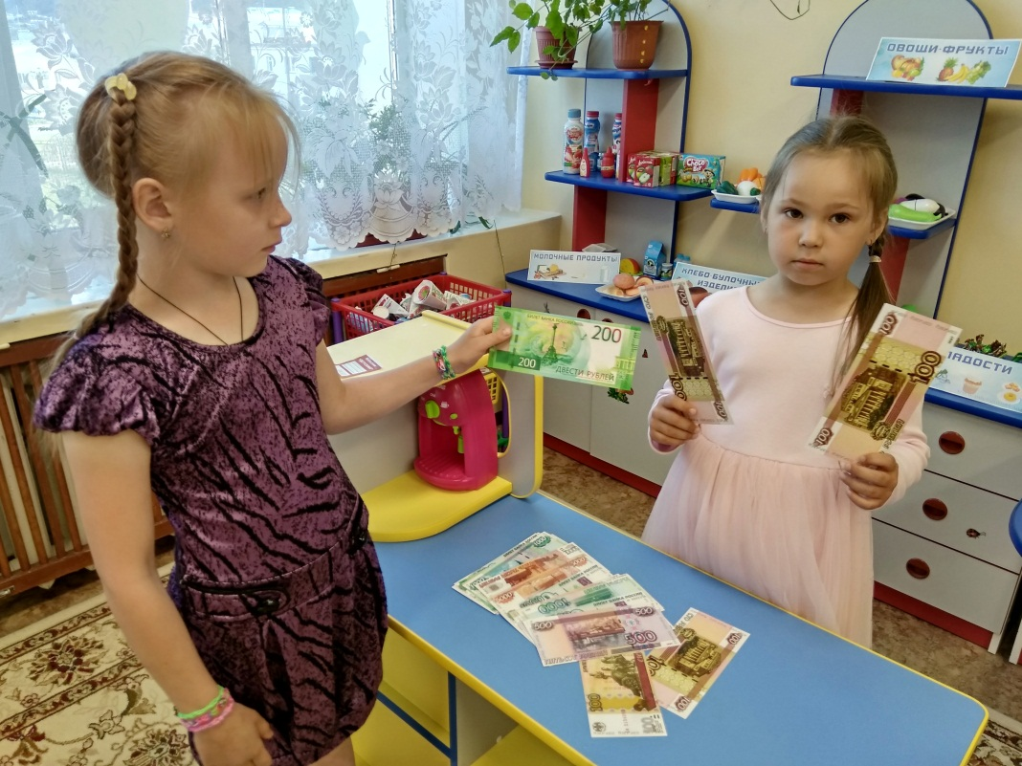
Учимся считать «Размен денег»

Slide 13
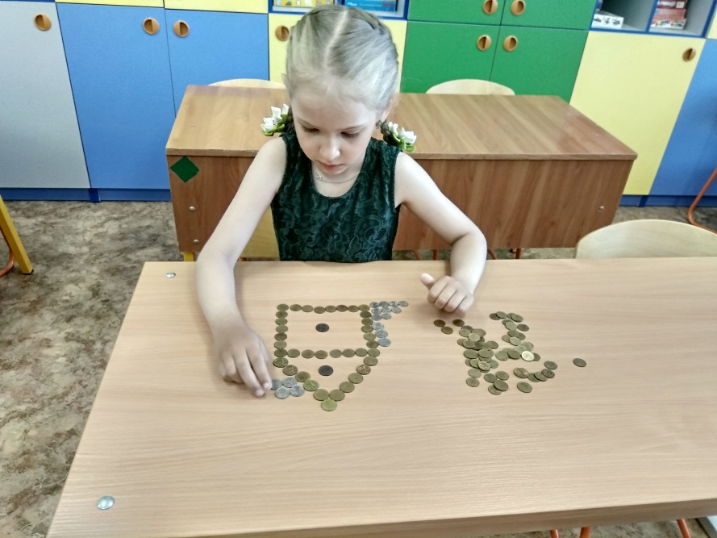
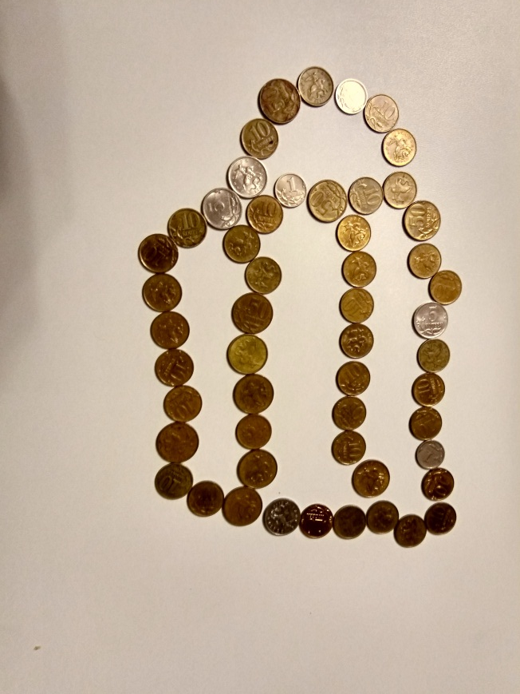
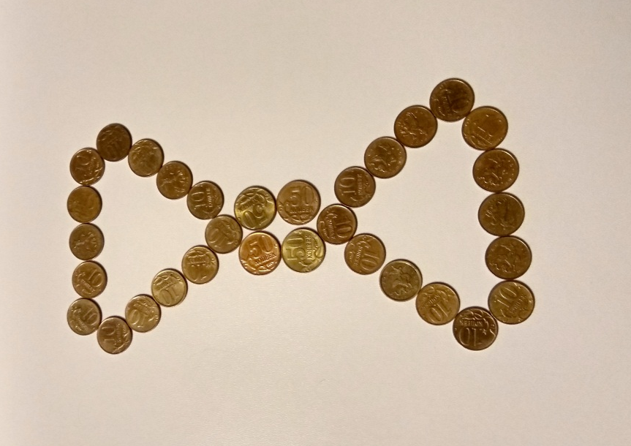
«Монетки - художники»

Slide 14
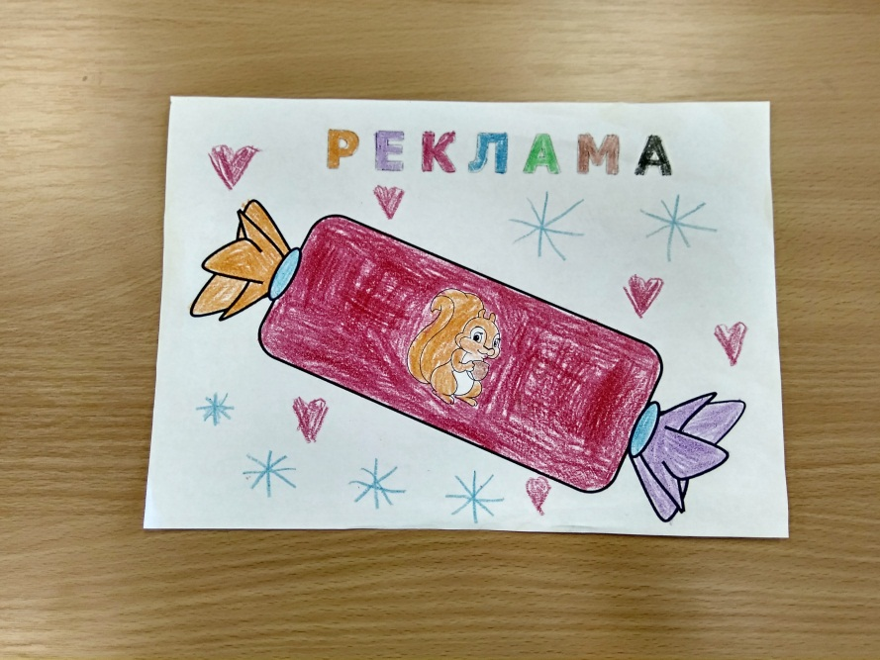
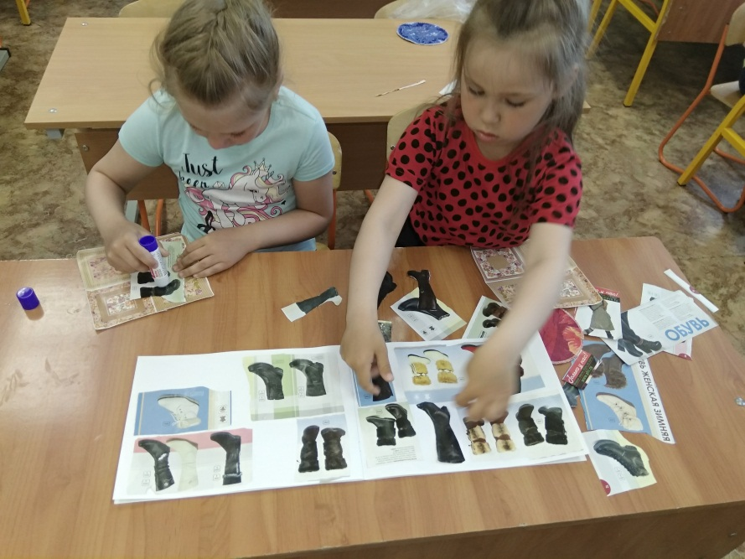
« В мире рекламы»
Альбом рекламы

Slide 15
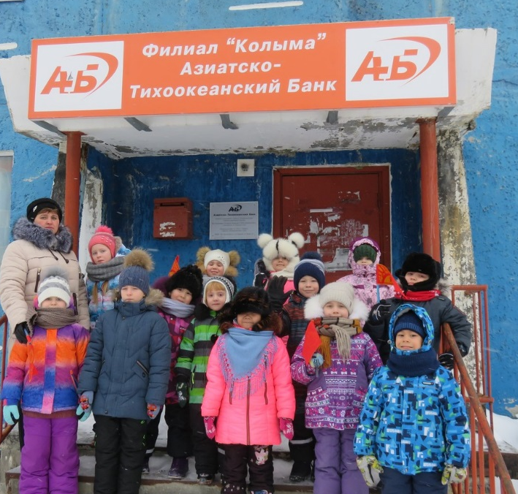
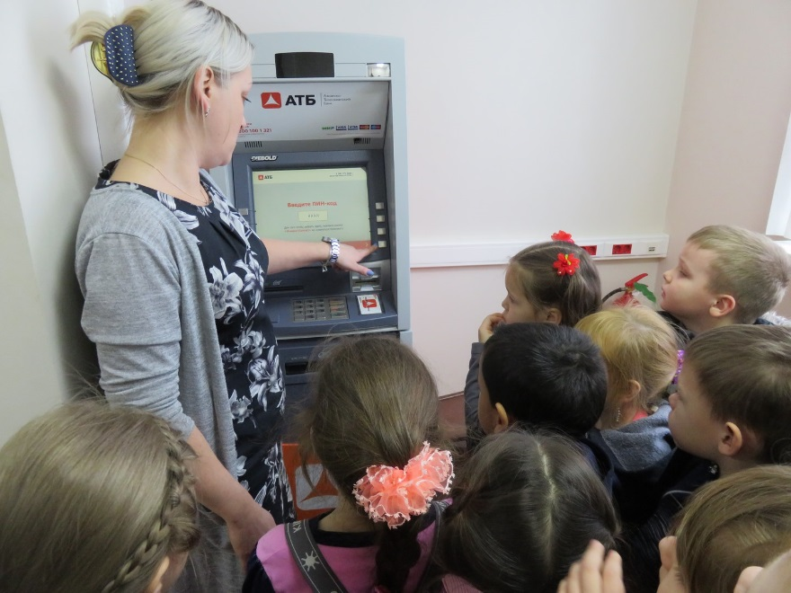
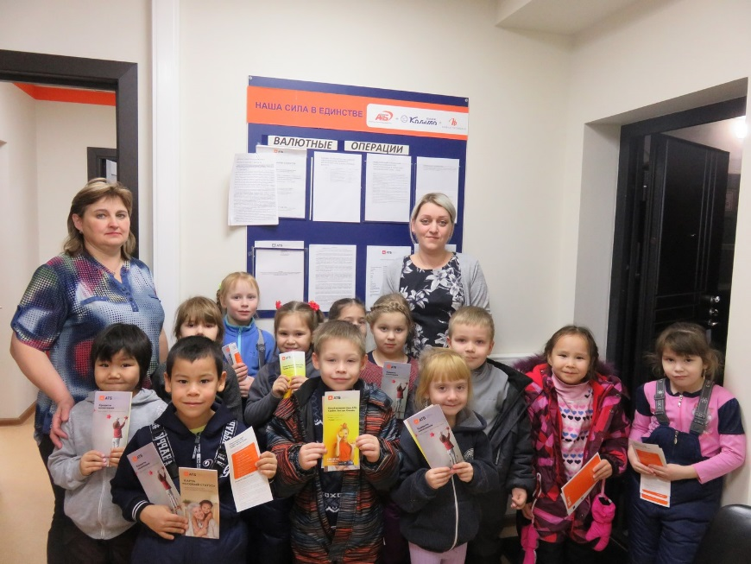
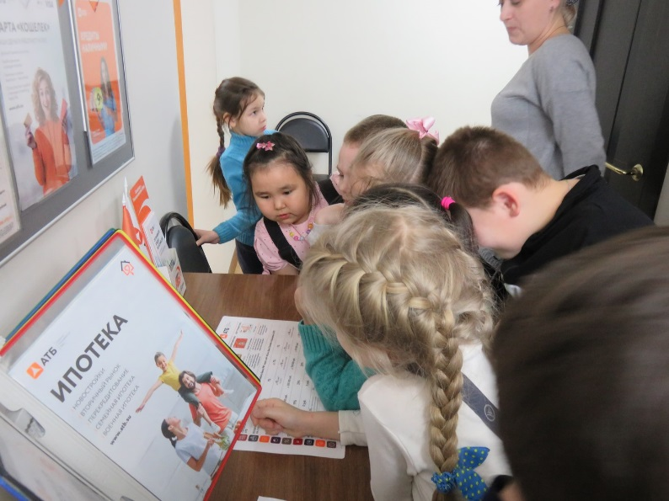
Экскурсия в АТБ

Slide 16
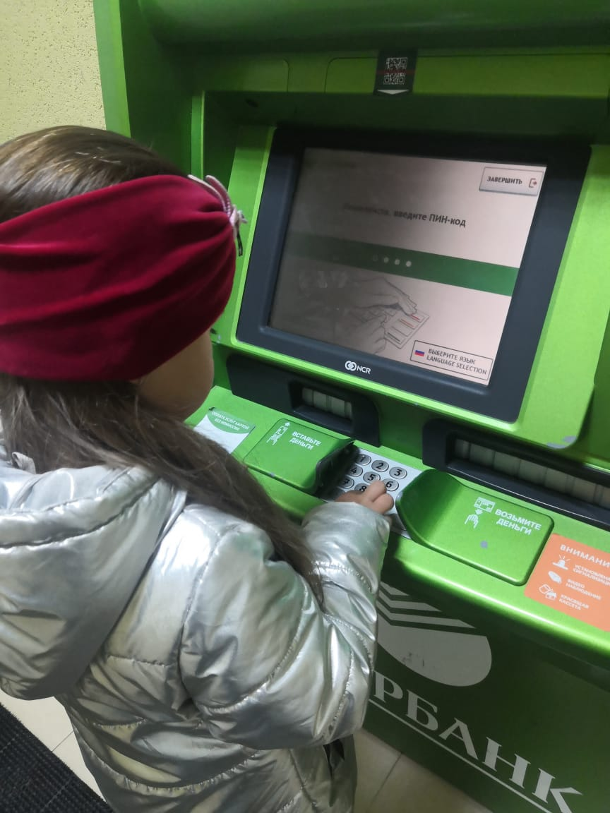
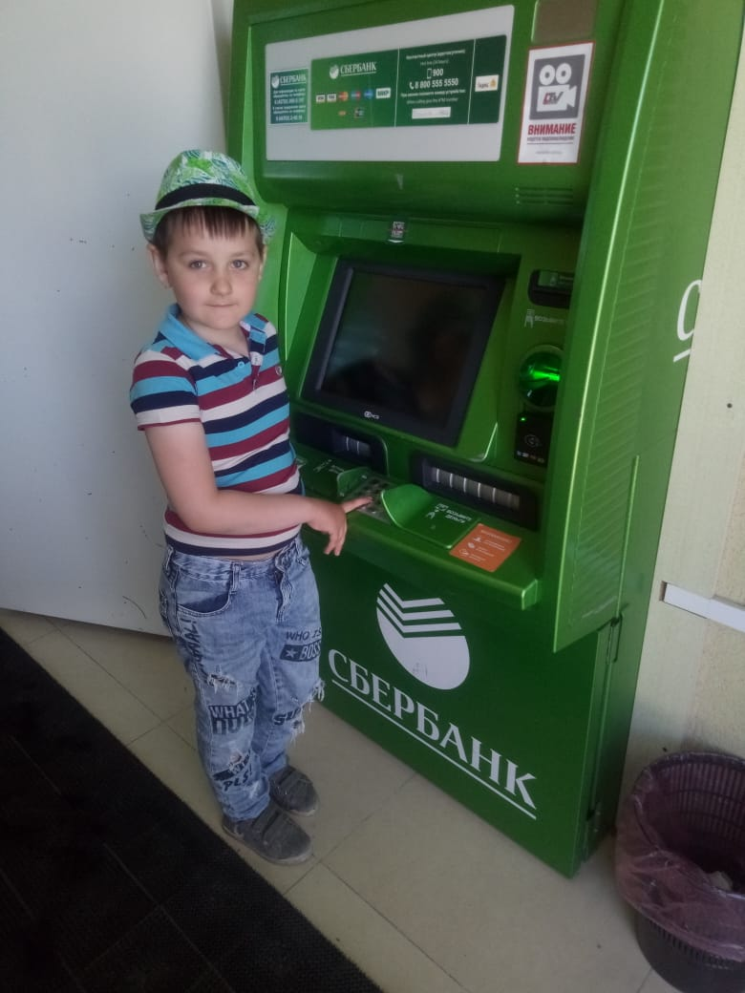
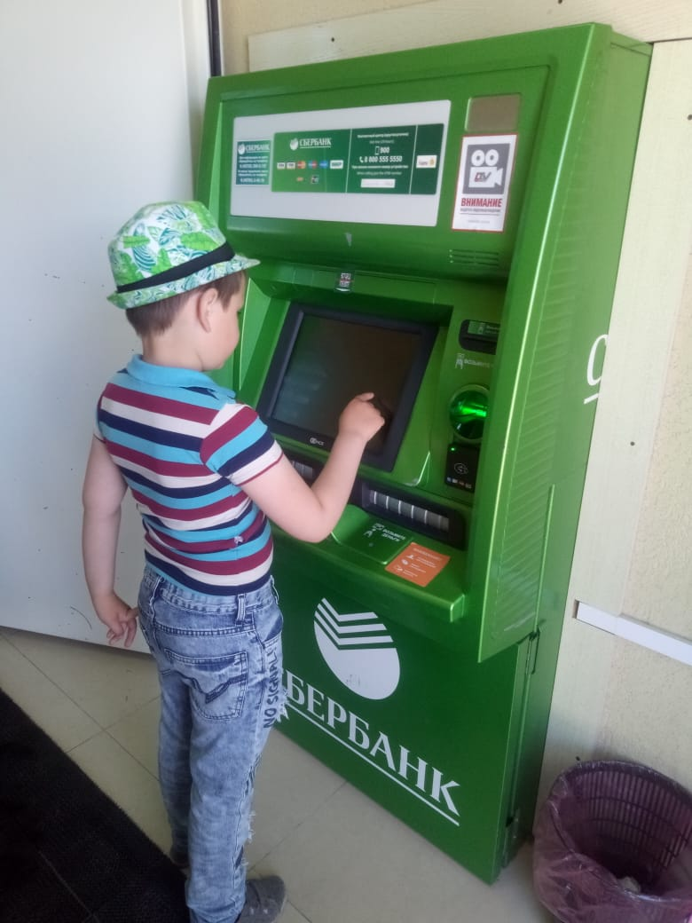
Поход с родителями
в Сбербанк

Slide 17
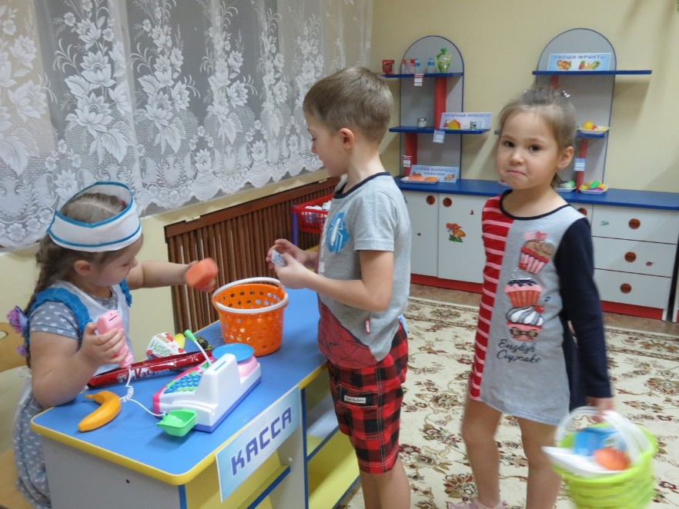
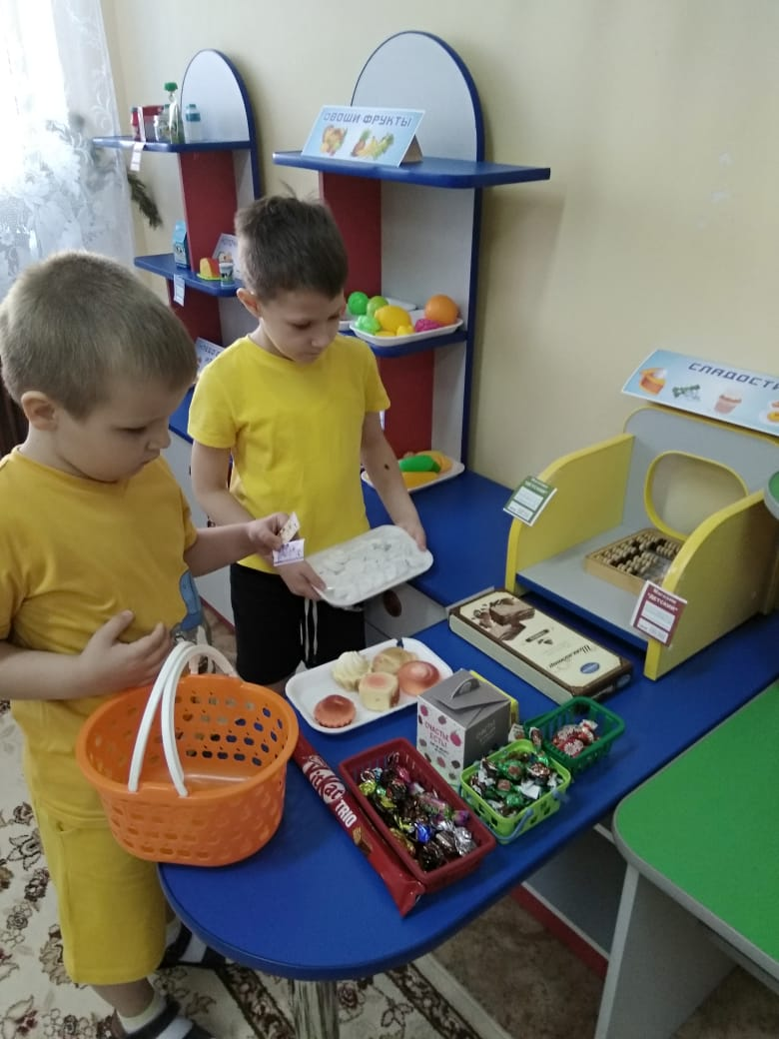
«Самостоятельная покупка»

Slide 18
«Нажить много денег — храбрость; сохранить их — мудрость, а умело расходовать их — искусство»
Бертольд Авербах

